Slide 1
趞曹鼎
中国西周恭王时期青铜器。传世有七年趞曹鼎和十五年趞曹鼎 2器，曾经清末金石家吴大澄收藏，现均藏上海博物馆。两鼎间隔 8年，铭文字体如出一人之手。两器俱有明确的恭王时期的纪年，历来被视为西周恭王时的标准器。

Slide 2
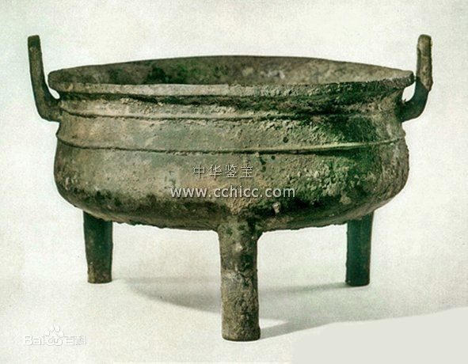
七年趞曹鼎
七年趞曹鼎高28厘米，口径38.5厘米，重 10.23千克，浅腹，束腰，附耳，器身仅饰弦纹两道，甚为简朴，是当时的一种新兴式样。该鼎有铭文56字，记载了恭王召见趞曹，赐以命服、旌旗等物。为纪念这次赐命典礼，趞曹作此鼎以为纪念，并用以宴飨朋友。

Slide 3
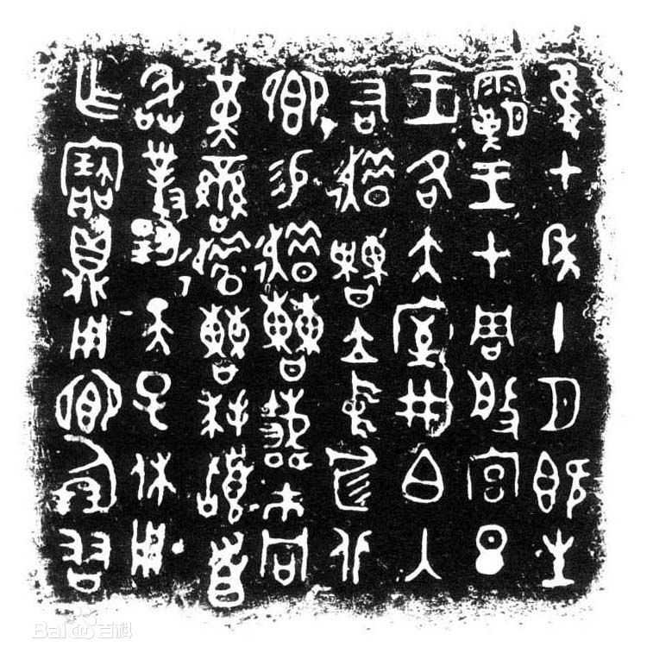
【铭文】隹（唯）七年十月既生霸，王才（在）周般宫，
旦，王各大(格太)室，井白（邢伯）入右（佑）趞（曹），
立中廷，北乡（向），易（锡）趞（曹）巿（缁韍）、冋黄（衡）、
（銮），趞（曹）（拜稽）首，（敢）对（扬）天子休，用乍（作）
宝鼎，永乡倗（飨朋友）

Slide 4
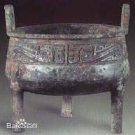
十五年趞曹鼎
十五年趞曹鼎23.4厘米，口径22.9厘米，重3.94千克。垂腹，立耳，三柱足，颈部饰四顾式龙纹一周三组，每组有相对的两条龙，此鼎纹饰无地纹，线条简练流畅。腹壁铭57字，其中“敢对曹” 3字是衍文。铭记恭王在周新宫的射庐中举行大射礼，赏赐给趞曹弓、矢、矛、盾、胄等兵器，趞曹为此作鼎以为纪念并宴飨朋友。此鼎明确纪年为周恭王十五年，订正了世传恭王在位十年和十二年之误。

Slide 5
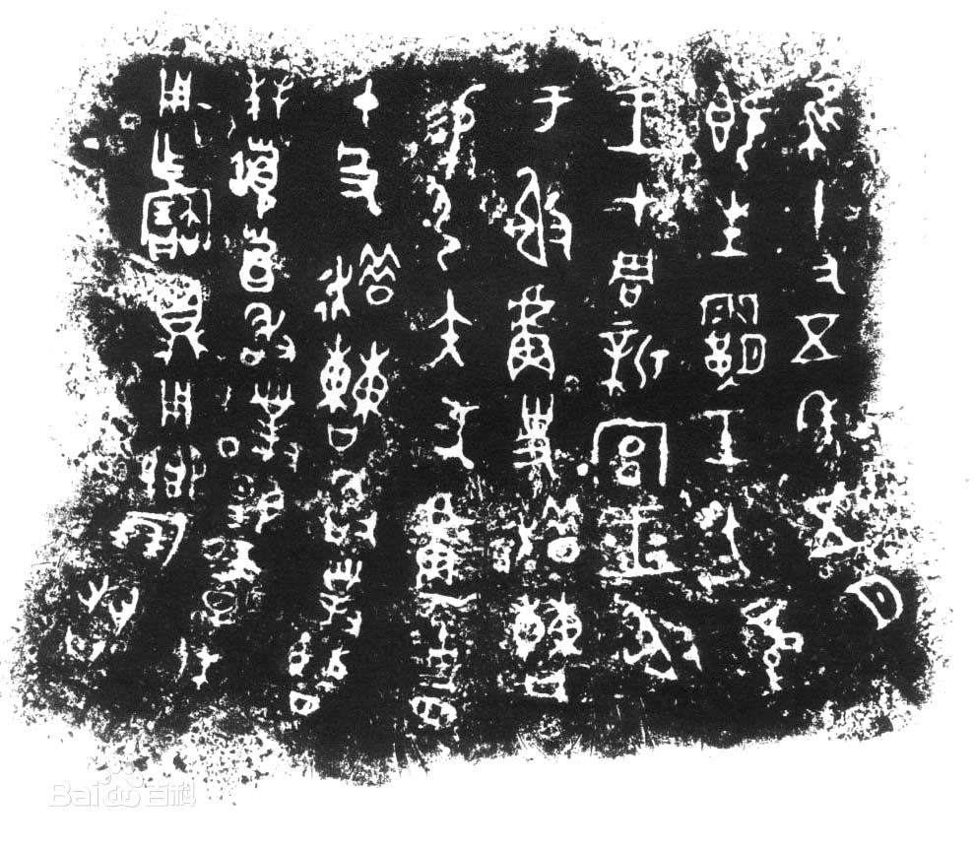
【铭文】隹（唯）十又五年五月既生霸壬午，龏（恭）王才（在）周新宫，旦，王射于射卢（庐），史趞易（曹锡）弓矢、虎卢、九、胄、毌（guan）、殳（shu），趞（曹敢）对，（曹）（拜稽）首，（敢）对（扬）天子休，用乍（作）宝鼎，永乡倗（飨朋友）。

